Slide 1


Alter do Chão, Junho de 2024
Flávio Montiel - International Rivers Brasil
Diretor

Slide 2

Trabalhando globalmente há mais de 35 anos para a proteção
dos rios e na defesa dos direitos das comunidades que deles dependem.
internationalrivers.org

Slide 3



“Somos contra projetos que nos matam, matam nossos rios e nossa floresta. Esses grandes projetos não são infraestrutura para nós, precisamos de pequenos projetos, que nos fortaleçam (...)
A principal infraestrutura da Amazônia é a floresta em pé.”
Maura Arapiun, secretária do Conselho Indígena Tapajós Arapiuns - GT Infra 2022

Slide 4

Como fortalecer a proteção permanente dos Rios?

Slide 5
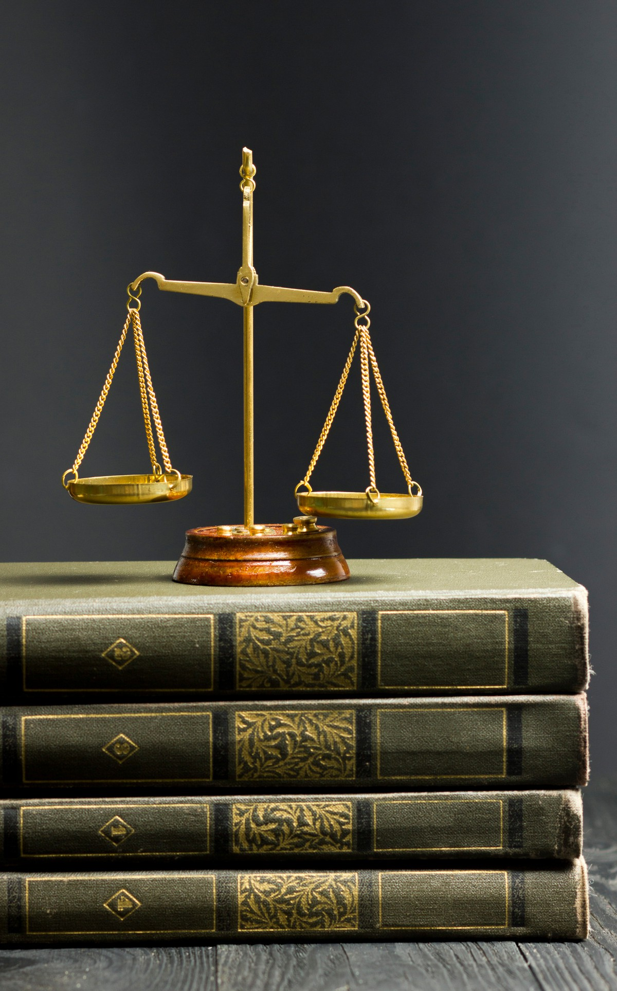
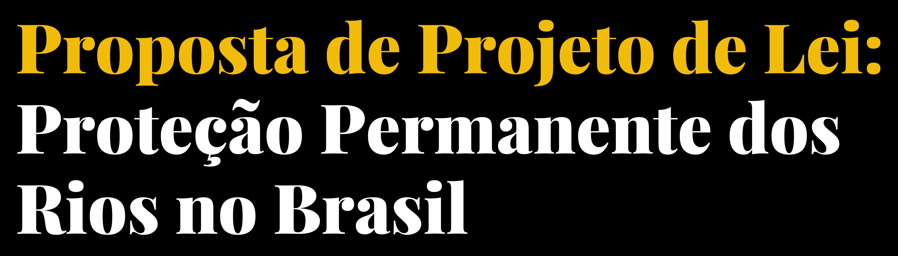

Slide 6

O motivo de uma proposta de lei
Contexto do Brasil
Avanços socioambientais - Constituição Federal 1988
Regulamentação de leis importantes da agenda socioambiental e climática Maior rede fluvial do mundo (12%) - Bacia Amazônica maior do planeta Maior sociobiodiversidade do planeta
Áreas alagadas e úmidas - regulação climática
Contexto Internacional
Novo Marco Global para a Biodiversidade - COP 15 Declaração Universal dos Direitos dos Rios Descomissionamenrto de hidrelétricas (Europa e EUA)
Nossos desafios:
Lei das Águas (9.444/97) - Usos múltiplos das águas
Ausência de lei específica para a proteção dos rios e ecossistemas de água doce Fortalecer os movimentos sociais e entidades socioambientais na proteção dos rios

Slide 7

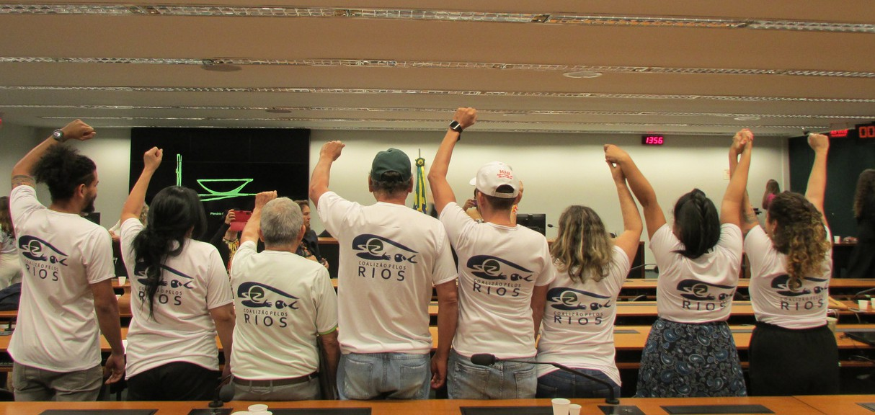
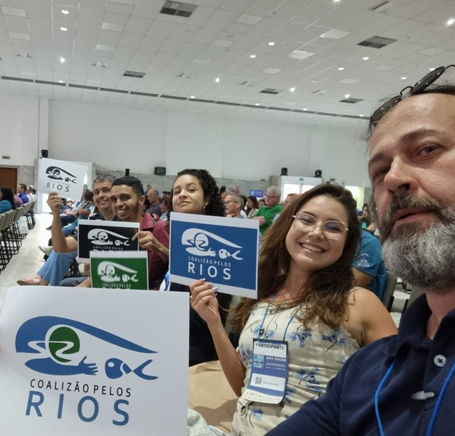
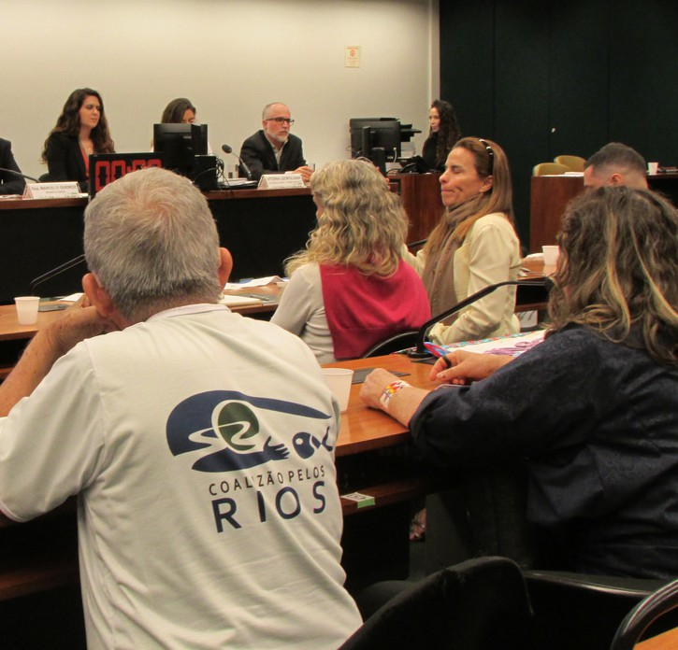
Coalizão Pelos Rios
A Coalizão Pelos Rios nasceu em 2020, a partir de um apelo da International Rivers, reunindo várias organizações e instituições da sociedade civil e outros movimentos sociais que lutam há anos pela proteção dos rios brasileiros.
O objetivo é incidir em políticas públicas de proteção dos rios e os ecossistemas aquáticos de água doce associados.

Slide 8


Por dentro do projeto de lei

Slide 9
A estrutura do texto da proposta de lei
Definições
Categorias
Governança
Sanções
Rios ou trechos de Rios, incluindo Lagos, nascentes, várzeas de inundação, Igarapés, Igapós, sob regime especial de gestão para garantir sua integridade ecológica, geológicas, qualidades física, química, biológica e componentes da socioeconomia, paisagísticos, históricos e culturais
Rios de Alta Importância e Socioambiental
Rios de Alta Importância Sociocultural
Rios de Alta Importância Socioeconomica
Participação dos Povos Indígenas, Tradicionais, Ribeirinhos, Beradeiros, Mulheres, Jovens nas Instâncias de Decisão e Comitês de Bacias
Multas de até R$ 100 milhões e Reclusão até 5 anos

Slide 10
Próximas etapas
1
Apresentação oficial do Projeto de Lei na Câmara
Possivelmente final de junho/2024 com o Deputado Nilto Tatto
2
3
Aprovações na Câmara e no Senado
Garantir que o projeto de Lei seja aprovado com as diretrizes que garantam a proteção permanente dos Rios
Incidência política
Para uma tramitação segura nas Comissões.
Mobilização das organizações dos movimentos sociais e entidades socioambientais!

Slide 11
Destaque: Art. 3° A proteção ecológica dos rios e trechos de rio atenderá os seguintes princípios:
I - Os rios e trechos de rio, urbanos e rurais, são sistemas ecológicos que gozam de proteção autônoma, podendo ter a requisição de seus direitos aplicados, ainda que não vinculados a percepção direta de danos à comunidade humana e à outros seres vivos;
Trecho da Proposta de Lei desenvolvida

Slide 12

Experiências Positivas Direitos da Natureza e dos Rios
Bonito 2017
Primeiro Município do País a que inseriu os Direitos da Nartureza na sua Lei Orgânica, que reforça a responsabilidade dos gestores em incorporar os direitos da natureza na lei orgânica da cidade, revisar o plano diretor, endurecer as penalidades aos infratores ambientais,
Paudalho 2018
Lei Orgânica Municipal,
reconhece o direito de a natureza existir, preservar, promovendo suas políticas públicas nas áreas do meio ambiente, a fim de proporcionar condições de vida em harmonia com a natureza.
Florianópolis 2019
A natureza passou a ter direitos próprios e a Lagoa da Conceição é reconhecida como um ente vivo está sendo recuperada
Serro 2022
o município mineiro de Serro também atualizou sua legislação para reconhecer à Natureza a titularidade dos direitos de “existir, prosperar e evoluir”
Guajará Mirim 2023
Em 2023, o Município de Guajará Mirim aprovou a primeira legislação no Brasil que concede direitos legais a um rio. O rio Laje foi declarado como um ser vivo, detentor de direitos inerentes.

Slide 13
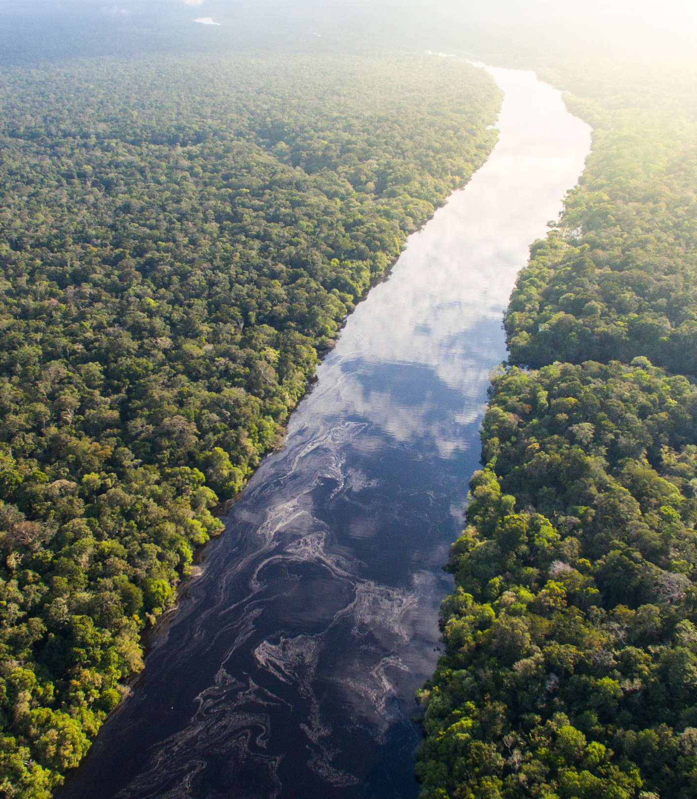

Obrigado
fmontiel@internationalrivers.org

